Slide 1


Pokročilé Rigování Postav
Jiří Heneberk

Slide 2
Obsah
Principy rigování
Stretchy IK
FK IK páteř
GUI
Kosti „na povrchu”
Pokročilý hinge
Blender 2.5 a dál?

Slide 3
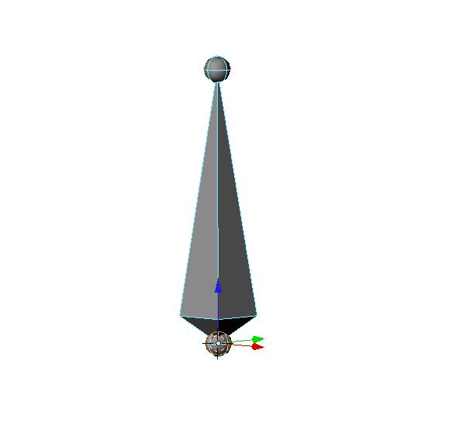
Principy rigování
Co je to rigování?
Použití nástrojů k manipulaci anebo deformaci objektů v 3d prostoru pro účely animace
Nástroje – nejen kosti ale též lattices, jiné objekty, deformátory atd. (Blender 2.5 keying sets)
Rigování má sloužit animaci – jinými slovy: rigger (TD) slouží animátorovi

Slide 4
Principy rigování
Co má rigger na práci?
Proces vytvoření rigu by měl začít analýzou animace/požadované hybnosti/požadavků animátora – následně toto implementovat do rigu
RIGGER nerozhoduje o rigu (jeho vlastnostech) přímo ale spíše o tom, jak a co se děje „pod kapotou”
ANIMATOR pouze animuje rig – animační data by se měla týkat výhradně rigu
Dobrý rigger toho ví hodně o animaci

Slide 5
Principy rigování
Jak se stát dobrým riggerem?
„Životní cyklus” uživatele 3d aplikace
  Modelování, texturing & shading, nasvětlování & rendering – rychlé výsledky
      Rigování – komplikované, nedá se rychle naučit
          Animace – často nedosažitelný horizont
Není třeba se bát začít s rigováním, ačkoli uživatel není dobrý modelář apod.
Shrnout požadavky na animaci (rotace, translace, odlišné pivoty, squash & stretch)
Rozložit problém na co nejmenší složky
Analyzovat problém a zvážit možná řešení
Test, test, test ... a následně „stresový test” (nechte svoji postavu chodit po stropě)

Slide 6
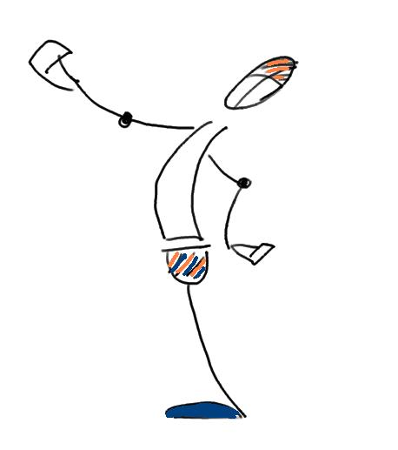
Principy rigování
Princip č. 1 – Přátelskost k animátorovi
Rigger by měl být milován animátory – pokud je rig špatný, bude i animační proces
Vždy mějte na paměti co nejjednodušší animační proces – intuitivní rig je ten nejlepší
Vždy mějte na mysli co nejjednodušší ovládání rigu (ač samotný skrytý mechanismus je komplikovaný) – správná míra detailu
Buďte konzistentní – např. tvar a funkce ovladačů, pojmenování, ...
Vždy naslouchejte požadavkům animátora

Slide 7
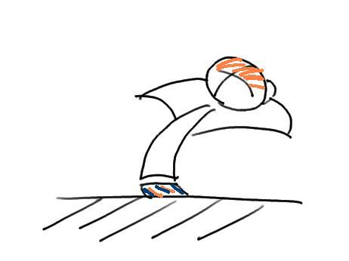
Principy rigování
Princip č. 2 – Vlastnosti plynou z použití
Režisér a animátor rozhodují o tom, co je potřeba a co ne
Bude charakter realistický či cartoon? – lattices, gumové končetiny, ...
Bude třeba squash & stretch? – stretchy IK, ...
Jaká chůze je třeba? – FK legs
Jaký detail tváře bude v záběru? – pokročilý rig obličeje
Rigujte jen to, co je třeba rigovat!

Slide 8
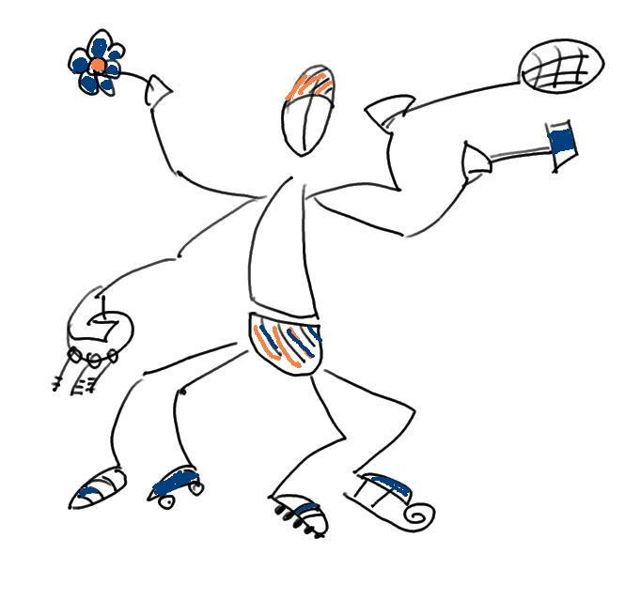
Principy rigování
Princip č. 3 – Mýtus ultimátního rigu
Neexistuje ultimátní/univerzální/všeúčelový rig
Pro speciální záběry je lepší použít „one shot rig”
Ale existují určité standardní či obvyklé vlastnosti
  FK trup (IK v případě cartoon postavy)
  FK & IK paže (stretchy v případě cartoon postavy)
  IK nohy (stretchy v případě cartoon postavy)
  Reverse chodidlo (tři pivoty – špička, pata, kotník)
Stejně tak jako standardy pro pokročilé rigy
  Kroucení a ohýbání (twist and bend) končetin, IK/FK matching, dynamická rodičovská vazby – překvapivě nepříliš komplikované pro Blender

Slide 9
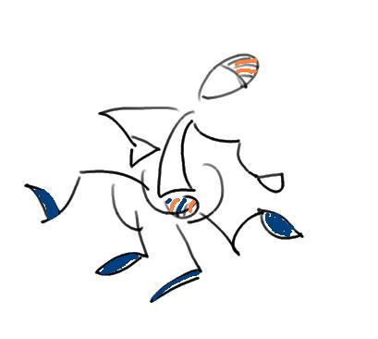
Principy rigování
Princip č. 4 – Rychlost nadevše
Komerční přístup – „Čas jsou peníze!”
Lidský přístup – „Chceme duševně zdravé animátory!”
Z pomalého rigu se animátor zblázní (dříve či později), 50% pomalejší rig znamená 50% pomalejší animační proces
Použijte
  Vypnutý subsurf, částice, ... pro 3d zobrazení
  solid stínování úplně postačí
  Rozsekejte mesh (použijte komplexní pro rendering)
  Velké 3d transform widgets – mnohem přesnější pro rotaci – mnohem rychlejší
  Co nejkratší vztahy (obtížné odhadnout pro neprogramátory)

Slide 10
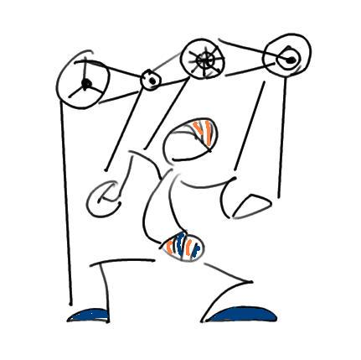
Principy rigování
Princip č. 5 – Jasné ovládání
Rig musí být intuitivní
Kulaté ovládání pro rotace, hranaté pro translace
Buďte konzistentní
Barevné rozlišení (obvykle pravá strana červená a levá modrá)
GUI pro rig obličeje (na povrchu či intuitivní diagram)
SKRYJTE vše, co nemá být animováno či není potřebné jako vizuální reference

Slide 11
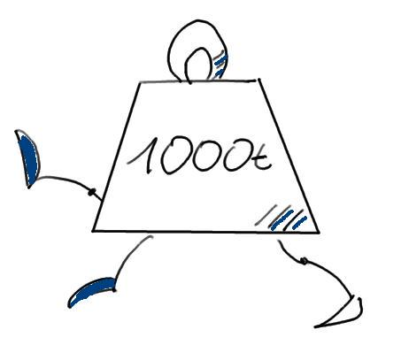
Principy rigování
Princip č. 6 – Nezničitelný
„Rigy .. riger je vytvoří, animátor rozboří.”
UZAMKNĚTE všechny parametry, které nemají být animovány
Nastavte UNSELECTABLE vše, s čím nemá animátor hýbat
Vhodné používat dva rigy
  Ovládací (control) rig – ten, který má být animován (s nímž je pohybováno a má mít animační klíče)
  Deformační rig – ovládán ovládacím rigem, animátor na něj NIKDY nesáhne

Slide 12
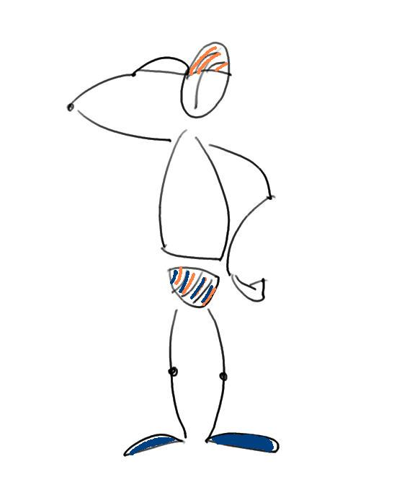
Principy rigování
Princip č. 7 – Plná kontrola animátorovi
Vyhněte se auto-animačním funkcím (anebo je umožněte vypnout)
  Vypadají dobře v demo ukázkách, ale obvykle je animátoři nemají rádi, potřebují plnou kontrolu
Automatický keyframing – opravdu záleží jen na osobních preferencích animátora
Přepínače by měly fungovat čistě 0/1 anebo být lineární (ne bezier extrapolace)
FK/IK přepínání – dva stavy – 0/1
  FK/IK blending mě „děsí” – jde o semi IK FK?, co dělají F-curves (animační křivky)?
  Automatické skripty – mohou též „děsit” animátory – co a kdy je klíčováno? co se děje, když je autokeying is on/off?, jak budou vypadat mé animační křivky?

Slide 13
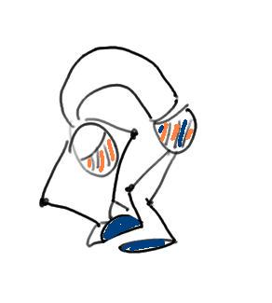
Principy rigování
Princip č. 8 – Cyklické závislosti
O co jde? ... Ovládaný ovládá ovládajícího
Vždy mějte na paměti cyklické závislosti
Největší nepřítel komplexního rigování
Koncept rigů v Blenderu je náchylný k cyklickým závislostem
Blender má výborný reporting popisující celý chybný řetězec cyklických závislosti
Nejčastější příklad IK/FK matching
  IK by mělo následovat FK a FK by mělo následovat IK
  Blender má výbornou funkci kopírování visual keys – NENAŠEL JSEM JÍ STÁLE V BLENDER 2.5! :-(

Slide 14
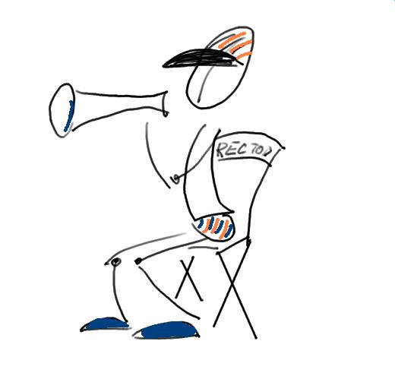
Principy rigování
Princip č. 9 – Produkční přístup
Linking a grouping
  výborná funkce Blenderu
  naučte se jí používat jako standard
  před finálním renderingem je možno změnit téměř cokoli
Animační data (křivky) – měly by je mít pouze rigy, nikoli objekty
Deformační vs. kontrolní kostra
  rigger může vylepšit deformační kostru ještě i po animaci (např. přidat rotaci předloktí) anebo použít kontrolní kostru pro jinou deformační kostru
Měřítko – 1 BU je 1 metr! (výchozí kostka není žádná kostka , spíše malý domek)
  předem si odsouhlaste měřítko modelů
  fyzikální algoritmy Blenderu či externí rendery!!!

Slide 15
Stretchy IK
Řada řešení
Stretchy hodnota pro IK scaling (ManCandy 2.xx)
IPO řešení (George 1.0)
Scaling constraint (George 1.2)

Slide 16

Pokročilé Rigování Postav
Example_1_Stretchy_IK.blend

Slide 17
Stretchy IK
Stretch hodnota pro IK scaling
Pro
  Rychlé řešení
  Používá nativní vlastnost Blenderu
Proti
  IK řetězec je deformován též v nepružících pozicích
  FK kopírování (FK/IK matching) nefunguje správně!

Slide 18
Stretchy IK
IPO řešení
Pro
  Novátorské použití IPO editoru
Proti
  Zdlouhavé nastavování
  Potřeba další kostra – FK kopírování (FK/IK matching) funguje obtížně!

Slide 19
Stretchy IK
Scaling constraints
Pro
  Snadno pochopitelné
  Rychlé nastavení
  FK kopírování (FK/IK matching) funguje zcela přesně!
Proti
  ?

Slide 20
FK IK Páteř
O co jde?
FK řetězec s IK funkcionalitou pro kyčelní a ramenní partie
Perfektní a rychlé pro pohyb trupu při animaci chůze
Blender (X Durian wish list) dosud neměl spline IK
  Bylo třeba hledat jiné řešení
Řetězec kostí natahující se dle vertexů křivky deformované pomocí lattice

Slide 21

Pokročilé Rigování Postav
Example_2_FK_IK_Spine.blend
Example_2_Spine_Charecter.blend

Slide 22
FK IK Páteř
Pro
  Výsledky téměř jako stretchy IK spline
  Výborné pro cartoon postavy
  Velmi stabilní i při extrémech
Proti
  Nejde o nejlepší řešení pro nikoli cartoon postavy
  Nepoužitelné jako non-stretchy IK spine
  Nenahradí zcela IK spline (e.g. tykadla, chapadla, ...)

Slide 23
GUI
Grafické Uživatelské rozhraní (Graphical User Interface)
Intuitivní ovládání – grafický diagram pro tvář (anebo tělo)
  Ovladače na tváři – přímá vizuální reference, ale není vždy po ruce či nelze rychle vybrat (select)
  Diagram obličeje – vždy po ruce a rychlý pro výběr, ale postrádá přímou vizuální referenci
  Zvláštní „falešné” okno (v Blender 2.5 by mělo jít vytvořit skutečné UI)

Slide 24
Pokročilé Rigování Postav
Example_3_GUI_1.blend

Slide 25
Pokročilé Rigování Postav
Example_4_GUI_2.blend

Slide 26
Kosti „na povrchu“
Výrazy tváře
Animace obličeje je nejdůležitější částí animace postav
Komplexní rig obličeje je velmi obtížné implementovat
Každá tvář a její výrazy obličeje jsou odlišné
Tři hlavní přístupy v Blenderu
  Shapes keys (Emo, Proog, Syntel) – může působit roboticky
  Kosti (BBB Králík) – občas postrádá plnou kontrolu ohledně přesného výrazu
  Lattices (Plumiferos) – obtížná detailní kontrola

Slide 27
Kosti „na povrchu“
Když kosti potřebují být ovládány samotným meshem
Co je nejlepším přístupem? Systém vrstev!
(Ale shape keys budou vždy nejlepší řešení pro přesný výraz tváře! Nepodceňujte je!)
Excellent example: d 8D CG – vítěz soutěže CGSociety Facial expression 2009
Více detailní kosti (např. koutek úst) by se měly pohybovat dle obecnějších kostí (např. ústa), ale deformovat mesh pouze pokud animátor hýbe přímo s nimi! Viz například Mancandy.
Jak vyřešit cyklické závislosti?
Jde toto implementovat bez programování?

Slide 28
Pokročilé Rigování Postav
Example_5_BonesSurf_Concept.blend
Example_5_BonesSurf_Charecter.blend
Example_5_BonesSurf_New.blend

Slide 29
Kosti „na povrchu“
Pro
  Plná kontrola a komplexní přístup
  Koncept vrstev (lattices – shapekeys – kosti)
  Skvělá vizuální zpětná vazba
  Solidní řešení
Proti
  Tři kostry (Blender 2.5 keying řeší)
  Jak snadno clear location, rotation, ... – při animačním procesu toto osobně nepoužívám, možná Blender 2.5 bude umět nahrát makro?

Slide 30
Kosti „na povrchu“
Výrazy tváře
Jaké je minimum potřebných výrazů tváře?
Pečlivě vymodelované a sculptované shape keys zajistí plnou kontrolu výrazu
Dr. Paul Eckman, americký psycholog, guru pro výrazy tváře
Široký výzkum – 7 univerzálních (multikulturních) výrazů tváře
Známé a pochopitelné ve všech kulturách
Klíčové a nejdůležitější výrazy tváře

Slide 31
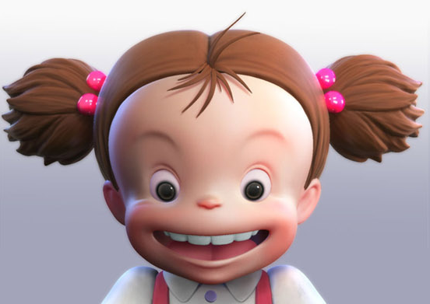
Kosti „na povrchu“
Výraz tváře č. 1 – Radost
© d 8D (CGSociety forum member)

Slide 32

Kosti „na povrchu“
Výraz tváře č. 2 - Zlost
© d 8D (CGSociety forum member)

Slide 33
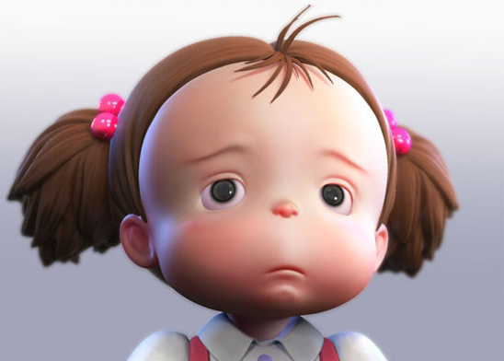
Kosti „na povrchu“
Výraz tváře č. 3 - Smutek
© d 8D (CGSociety forum member)

Slide 34
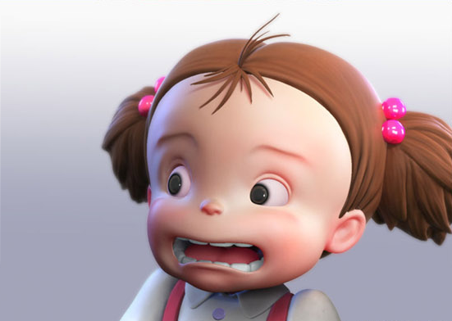
Kosti „na povrchu“
Výraz tváře č. 4 - Strach
© d 8D (CGSociety forum member)

Slide 35
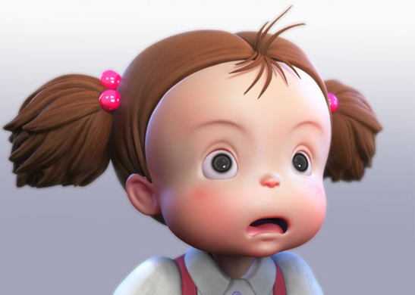
Kosti „na povrchu“
Výraz tváře č. 5 – Překvapení
© d 8D (CGSociety forum member)

Slide 36
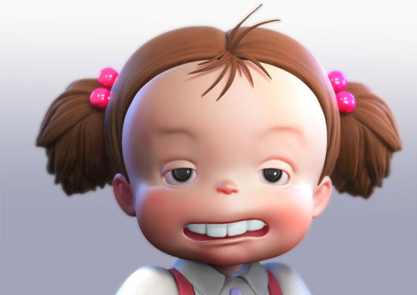
Kosti „na povrchu“
Výraz tváře č. 6 – Opovržení
© d 8D (CGSociety forum member)

Slide 37
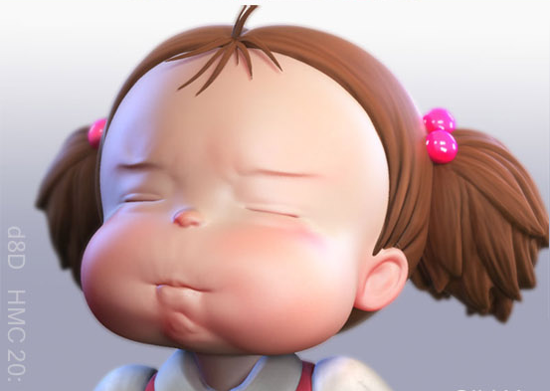
Kosti „na povrchu“
Výraz tváře č. 7 – Odpor
© d 8D (CGSociety forum member)

Slide 38
Pokročilý hinge
Otázka ovladače hinge
Hinge (kopírování rotace rodičovské kosti) – ve většině případů je vhodnější neaktivovat hinge (animace chůze, …) ale někdy může být užitečné rotaci kopírovat
Řešení pomocí Copy Rotation s přepínačem
V Blender 2.5 „everything animateable” by mělo být možné nastavit driver přímo pro hinge proměnnou

Slide 39
Pokročilé Rigování Postav
Example_6_Advanced_Hinge.blend

Slide 40
Blender 2.5 a dál?
Co mohou rigeři očekávat od Blender 2.5?
Princip, že vše je animovatelné – tzn. že vše může mít driver
Možná bude možné
  přiřadit automatický driver pro barevnou signalizaci stretched paží
  používat makra pro add button in UI) repetitivní kroky (např. kopírování vizuálních klíčů pro FK/IK switching
  automaticky skrývat některé kosti při stisknutí určitého tlačítka
  ...

Slide 41
Díky za pozornost
BlenderArtists.org nick – JiriH

